Slide 1



المادة / الرياضيات
الصف/ الرابع
اليوم /
التاريخ /
معلمة المادة / مباركة الزبيدي

Slide 2
مراجعة ما سبق
أجرى سالم مسحاً حول الرياضة المفضلة لدى طلبة الصف .النتائج موجودة في الجدول أدناه . نظم بيانات الجدول في لوحة إشارات .
الرياضة المفضلة
الرياضة المفضلة
كرة الطاولة
كرة الطاولة
كرة الطاولة
كرة الطاولة
كرة السلة
كرة السلة
كرة السلة
كرة السلة
كرة السلة
كرة القدم
كرة القدم
كرة القدم
كرة القدم
كرة القدم
كرة القدم
الإشارات
الرياضة
كرة القدم
كرة السلة
كرة الطاولة

Slide 3

خطوات حل المسألة
أتحقق
أحل
أفهم
أخطط

Slide 4
خطة حل المسألة
فكرة الدرس
أستعمل خطة إنشاء جدول لأحل المسألة

Slide 5
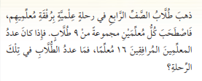

خطة حل المسألة
أتحقق
أحل
أخطط
أفهم
16 ÷ 2 = 8 مجموعات
8×9 = 72
إنشاء جدول
لحل المسألة
المعطيات/
-معلمين مرافقين لكل مجموعة من 9 طلاب
عدد المعلمين المرافقين 16 معلماَ
المطلوب/
عدد الطلاب في تلك الرحلة ؟
+2
+2
+2
+2
+2
+2
+2
16
14
12
10
8
6
4
2
عدد المعلمين
عدد الطلاب
72
63
54
45
36
27
18
9
+9
+9
+9
+9
+9
+9
+9

Slide 6
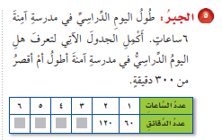
6
5
4
3
2
1
عدد الساعات
عدد الدقائق
360
300
240
180
120
60
+60
+60
+60
+60
+60
اليوم الدراسي في مدرسة أمنه أطول من 300 دقيقة

Slide 7


8
7
6
5
4
3
2
1
8
7
6
5
4
3
2
1
عدد الكتب
سعر الشحن
عدد الشطائر
السعر
32
28
24
20
12
8
4
16
14
12
10
8
6
4
2
16
+4
+4
+4
+4
+4
+4
+4
+2
+2
+2
+2
+2
+2
+2
يمكن شحن 8 كتب
تشتري رزان 8 شطائر بـ 16 ريال والباقي ريال واحد

Slide 8

+2
+2
+2
+2
+2
+2
14
12
10
8
6
4
2
عدد الأسابيع
المبلغ
1050
900
750
600
450
300
150
+150
+150
+150
+150
+150
+150

Slide 9
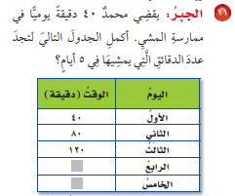
التقويم
+40
+40
+40
160
+40
200

Slide 10

الواجب
رقم 8 صفحة 83

